Slide 1
1尺寸测量视觉方案（3D）
推动机器视觉无所不在的存在
视觉小百科

Slide 2
目录
项目描述
项目验证
1
2
2
目录
目录
目录
3
配置清单
3
4
逻辑流程
4
评估结果&注意事项
5
6
售后服务

Slide 3
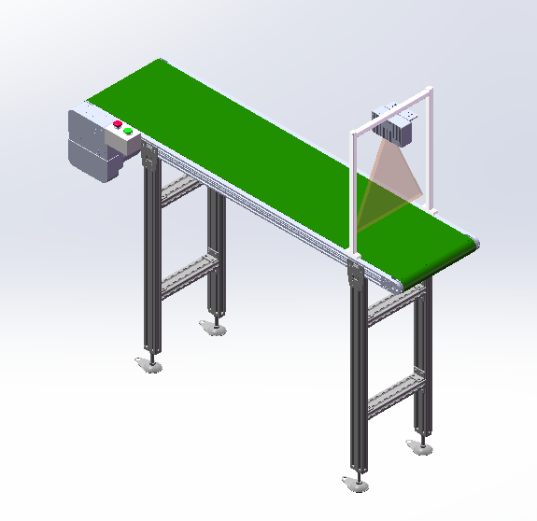
一、项目描述
●产品名称：1
●测量内容：1
●产品材质：金属
●产品颜色：1
●产品尺寸(mm × mm × mm)：20.0 * 20.0 * 20.0
●来料方式：传送带
●测量精度要求(mm)：0.3
●检测时产品运动速度(m/s)：0
●检测节拍(pcs/min)：20
●工作距离(mm)：51
方案布局图

Slide 4

二、项目验证
参数名称 | 参数值
3D线扫相机型号 | DL5040B-H
3D线扫相机类型 | 3D线扫相机
X方向视野宽度 | 32mm
Z轴重复精度 | 0.4μm
采集时间 | 0.08s
行频 | 2.5-56kHz
Z(工作距离) = 51mm, X视野大小 = 32mm, Z向视野大小 = 20mm
视野图

Slide 5

三、配置清单
系
统
构
成

Slide 6
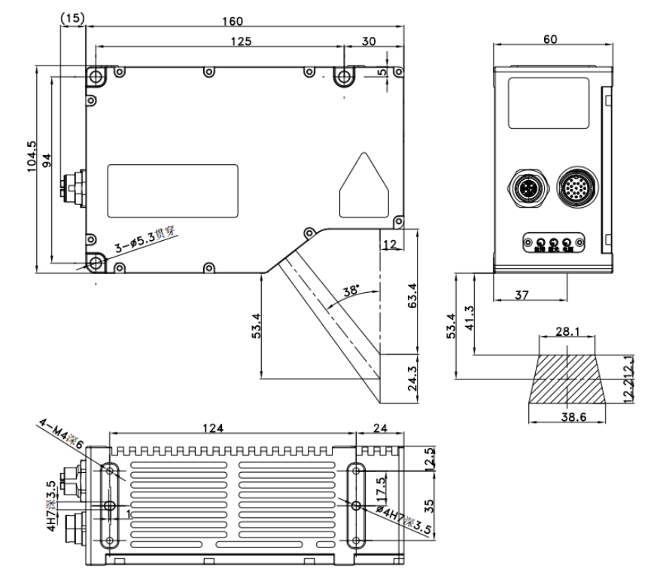
三、配置清单
相机尺寸图

Slide 7
三、配置清单
序号 | 名称 | 型号 | 单位 | 数量 | 厂家
1 | 3D线扫相机 | DL5040B-H | 台 | 1 | 大华/dahua
2 | 工控机 | - | 台 | 1 | -
3 | 显示器 | - | 台 | 1 | -
4 | 软件 | MechMSR | 套 | 1 | 梅卡曼德/MechMind

Slide 8
四、逻辑流程
MechMSR(梅卡曼德/MechMind):
逻辑流程
├── 图像采集
│ └── 3D线激光轮廓测量仪数据采集
│ ├── 连接单台轮廓测量仪并启用软触发模式
│ ├── 设置扫描行数为默认值（根据产品尺寸调整）
│ └── 配置Y轴分辨率为0.1mm（满足0.3mm精度要求）
│
├── 预处理
│ ├── 表面点过滤（通过法向）
│ │ ├── 法向量最大角度设为60°（过滤倾斜噪点）
│ │ ├── 噪声去除等级设为中度（平衡去噪效果与计算效率）
│ │ └── 使用特征区域限定产品表面范围
│ │
│ ├── 表面预处理
│ │ ├── 滤波器类型选择高斯滤波（平滑表面数据）
│ │ ├── 核大小设为3px（兼顾细节保留与噪声抑制）
│ │ └── 启用裁剪功能，限定处理区域为20×20mm范围
│ │
│ └── 数据对齐
│ ├── 使用2D匹配模板编辑器制作基准模板（选取产品边缘特征）
│ ├── 设置角度范围±5°（适应静止状态下的微小偏移）
│ └── 输出对齐后的表面数据至后续测量步骤
│
├── 表面平面度测量

Slide 9
四、逻辑流程
│ ├── 使用特征区域框选产品基准面（如底面）
│ ├── 全局平面度模式设为"所有点"（确保全面评估）
│ ├── 数据过滤模式启用"全局过滤"，低百分位设为10%，高百分位设为90%（去除异常值）
│ └── 设置平面度合格范围为±0.3mm（匹配精度需求）
│
├── 结果处理
│ ├── 输出平面度测量值及OK/NG判定结果
│ └── 保存测量数据至指定路径（用于后续分析）
│
└── 通信处理
└── 配置Modbus TCP通信
├── 设置IP地址与外部PLC连接
├── 定义输出寄存器地址（0x1000）传输判定结果（0=OK，1=NG）
└── 同步发送测量值至指定寄存器（0x1001）

Slide 10
五、评估结果&注意事项
05 评估结果 & 注意事项
现场环境
相机安装
物料一致性
风险点：金属材质反光可能导致3D激光扫描数据失真
解决方案：调整激光功率与入射角度，增加漫反射板降低镜面反射干扰
风险点：工作距离51mm易受机械振动导致测量基准偏移
解决方案：采用刚性支架固定相机，安装前进行3D坐标系标定校准
风险点：未明确表面氧化层厚度差异可能影响激光反射强度
解决方案：要求供应商统一进行表面钝化处理，建立基准反射率数据库

Slide 11

六、售后服务
该设备上线后使用初期，我们会派专人进行全程跟踪；
处理解决可能发生的设备异常；
对现场人员进行培训指导；
设备调试完成后：售后服务一年；
若客户提出设备升级需求，我们会及时为您提供升级新方案。

Slide 12



感谢关注
视频号
抖音
更多信息请访问：www.ytzrtx.com

